Slide 1



Slide 2


Ouverture
Florence JASMIN (PEXE) – ISABELLE ROBINOT-BERTRAND (TEDDIF)

Slide 3

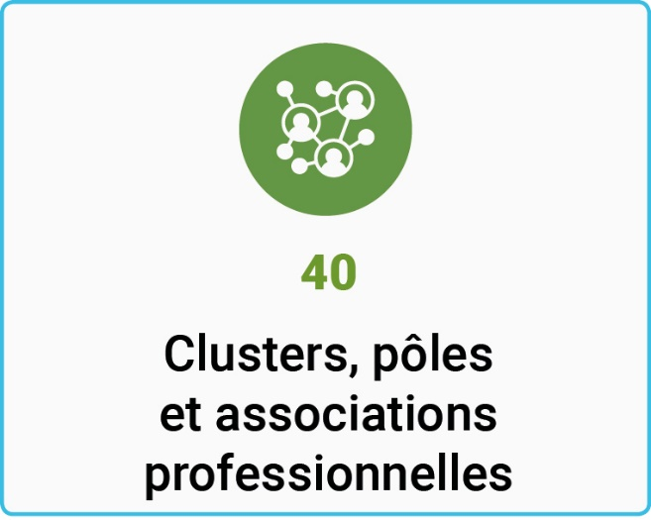
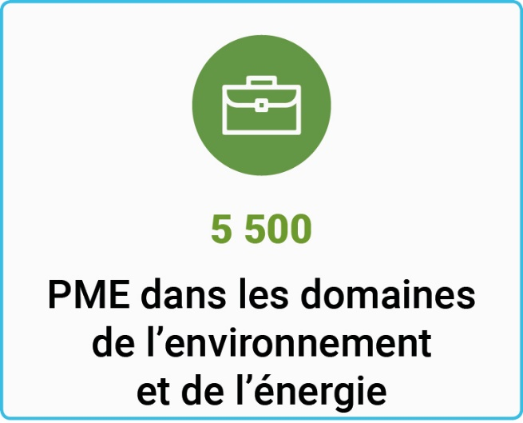
Pexe
LES éco-entreprises DE FRANCE
Le premier réseau de PME de l’environnement et de la maîtrise de l’énergie
RASSEMBLER
DÉVELOPPER
PROMOUVOIR

Slide 4
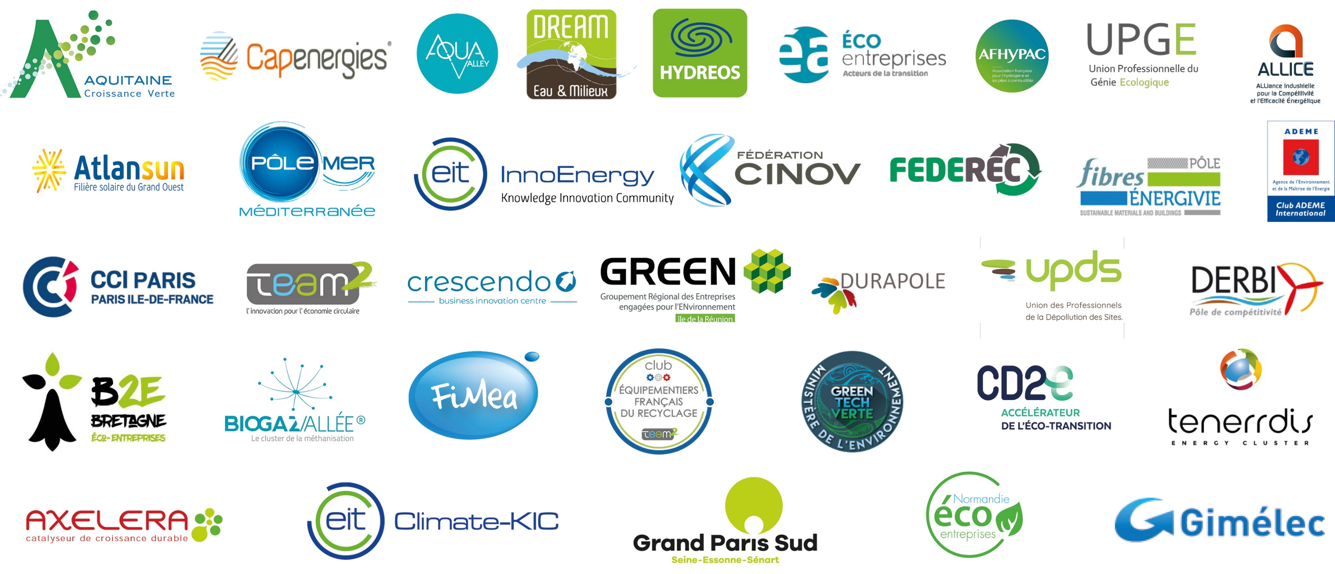
La transition écologique et énergétique en action

Slide 5
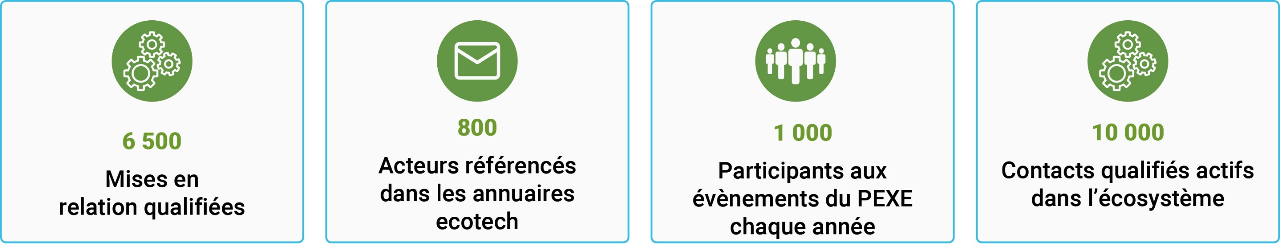
DES ACTIONS CONCRETES POUR LE DEVELOPPEMENT DES ECO-PME
BUSINESS • INNOVATION • FINANCEMENT • RH • INTERNATIONAL

Slide 6

TEDDif
Isabelle robinot-bertrand
LOGO Entreprise
4 juillet 2019

Slide 7

Un réseau De partenaires mobilisés aux côtés des collectivités
Objectif : faciliter la transition écologique des territoires franciliens
4 juillet 2019

Slide 8

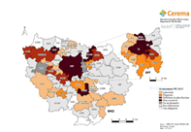





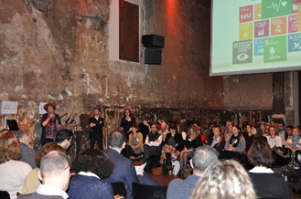
Un réseau De partenaires mobilisés aux côtés des collectivités
www.teddif.org
LOGO Entreprise
4 juillet 2019

Slide 9


ADEME IDF – DRIEE IDF
Michel Gioria
Directeur régional de l’ADEME Ile-de-France
Nathalie Poulet
Cheffe adjointe du SDDTE
4 juillet 2019

Slide 10
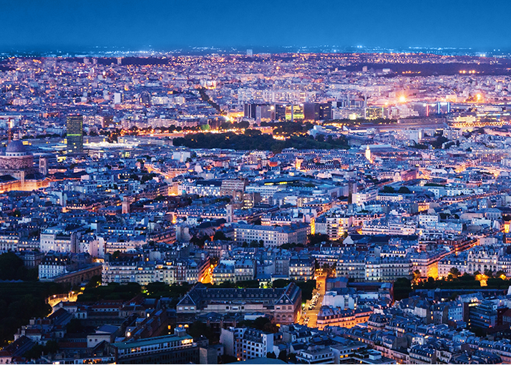


Metropole du grand paris
Xavier LEMOINE
Vice Président délégué à l’Economie circulaire, à l’Economie collaborative et à l’Economie Sociale et Solidaire
4 juillet 2019

Slide 12
PROFIL DES PARTICIPANTS
Répartition des participants
Secteurs
*Investisseurs, clusters, pôles de compétitivité, associations…
4 juillet 2019

Slide 13
PROGRAMME de la rencontre
09h50 – 10h20 Séquence pitchs : ECONOMIE CIRCULAIRE
10h20 – 10h35 PME : COMMENT TRAVAILLER AVEC LA VILLE DE PARIS ?
10h35 – 11h00 Séquence pitchs : TRANSITION ENERGETIQUE ET INTEGRATION DES ENERGIES RENOUVELABLES
11h00 – 11h20 ACCOMPAGNER UN PROJET D’ECONOMIE CIRCULAIRE, DE TRANSITION ECOLOGIQUE ET ENERGETIQUE
11h20 – 11h50 PAUSE NETWORKING
11h50 – 12h05 Séquence pitchs : AMÉNAGEMENT ET CONSTRUCTIONS DURABLES
12h05 – 12h30 Séquence pitchs : ENVIRONNEMENT AIR / EAU / BRUIT / BIODIVERSITÉ
12h30 – 12h45 OPPORTUNITÉS DE MARCHÉS : SOLIDEO
12h45 – 13h00 TERRITOIRES FRANCILIENS / ÉCO-PME : Comment travailler ensemble ?
13h00 – 14h15 DÉJEUNER NETWORKING
14h15 – 16h00 RENDEZ-VOUS AVEC LES INTERLOCUTEURS DE RÉFÉRENCE D'IDF ADEME IDF • BANQUE DES TERRITOIRES • CEREMA IDF • DIRECCTE IDF • DRIEE IDF • IAURIF • MAXIMILIEN • PEXE • RESEAU CAPE • TEDDIF

Slide 14







STANDS PARTENAIRES
4 juillet 2019

Slide 16
ECONOMIE CIRCULAIRE
TEMOIGNAGES ET SOLUTIONS DE TERRITOIRES ET ECO-PME

Slide 17


Gestion TERRITORIALE des flux matières
SNCF RESEAU <> TRINOV
SNCF RESEAU | Cyrille Blard : Industrialisation produits de dépose
TRINOV | DAN DASSIER : CO-FONDATEUR, DIR. COMMERCIAL & MARKETING
4 juillet 2019

Slide 18
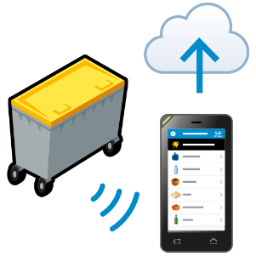










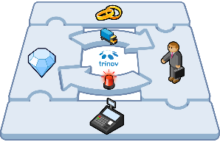
SOLUTION DIGITALE De GESTION DES DECHETS
ET DES MATIERES PREMIERES SECONDAIRES
REFERENCES
SOLUTION DE GESTION DE DECHETS & MPS* (SaaS)
Logiciels Saas et objets connectés pour les entreprises et organisations qui produisent des déchets et/ou des matières premières secondaires (MPS*) et qui souhaitent suivre au plus près la production et optimiser le budget associé
Plus de 3500 sites en France et à l’étranger
Grande distribution
Carrefour, Auchan, Franprix,
Leader Price, Brico Dépôt, Castorama, Décathlon, Cora, Franprix, Monoprix
BTP
Vinci Construction
Réseaux / Infrastructure
SANEF, Port Autonome du Havre, SNCF Réseau, Aéroport de Lima (Pérou)
Industrie et logistique
L’Oréal, Laboratoires Servier, Novo Nordisk, GSK, Bosch, Safran, Fedex
PROPOSITION DE VALEUR
Automatiser la collecte, la consolidation et l’analyse de vos données déchets & MPS
Traçabilité des flux de bout-en-bout
Optimiser les performances : environnementale, budgétaire, opérationnelle…
Hôpitaux
AP-HP
Tertiaire
La Poste, OCDE, Parlement Européen, Cour de Justice de l’UE, Capgemini, Carrefour, Crédit Agricole, Société Générale, (…)
Gestionnaires délégués déchets
Atalian, ONET,, Séché Environnement, Sodexo, Veolia
BUSINESS MODEL :
Abonnements
Prestations de services
Vente ou location d’objets connectés
Contrats de performance
DÉMARRAGE : 2010
STRUCTURE JURIDIQUE: SAS
SIEGE SOCIAL : PARIS 17e
 | 2016 | 2017 | 2018
EFFECTIF ETP | 8 | 11 | 15
4 juillet 2019

Slide 19

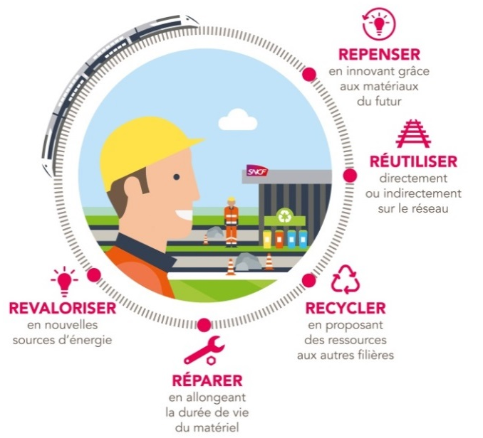
LES Enjeux matières DE SNCF RESEAU
  Industrialiser les pratiques de réemploi sur les chantiers du réseau opérés par des sous-traitants
  Tracer les flux pour le piloter l’activité sur tout le territoire
  Disposer d’un état des stocks en temps réel pour
    Favoriser le réemploi des matières sur d’autres voies
    Optimiser la gestion des bases travaux
110 Millions de Tonnes de ballast
1,6 Millions de Tonnes de Traverses Bois
Passer de la gestion des déchets à la ressource …. et au capital matière
Un capital matière pour une régénération du réseau économe en ressources
45,5 M€
En 2018
15 Millions de Tonnes de Traverses Béton
+ de 16 000 tonnes de caténaire
Recette de valorisation des produits de dépose
37,7M€ sur 2017
5,5 Millions de Tonnes de Rail
+ de 27 000
Appareils de voie
Un réseau en exploitation et ….
une « carrière » de matières exceptionnelles
4 juillet 2019

Slide 20
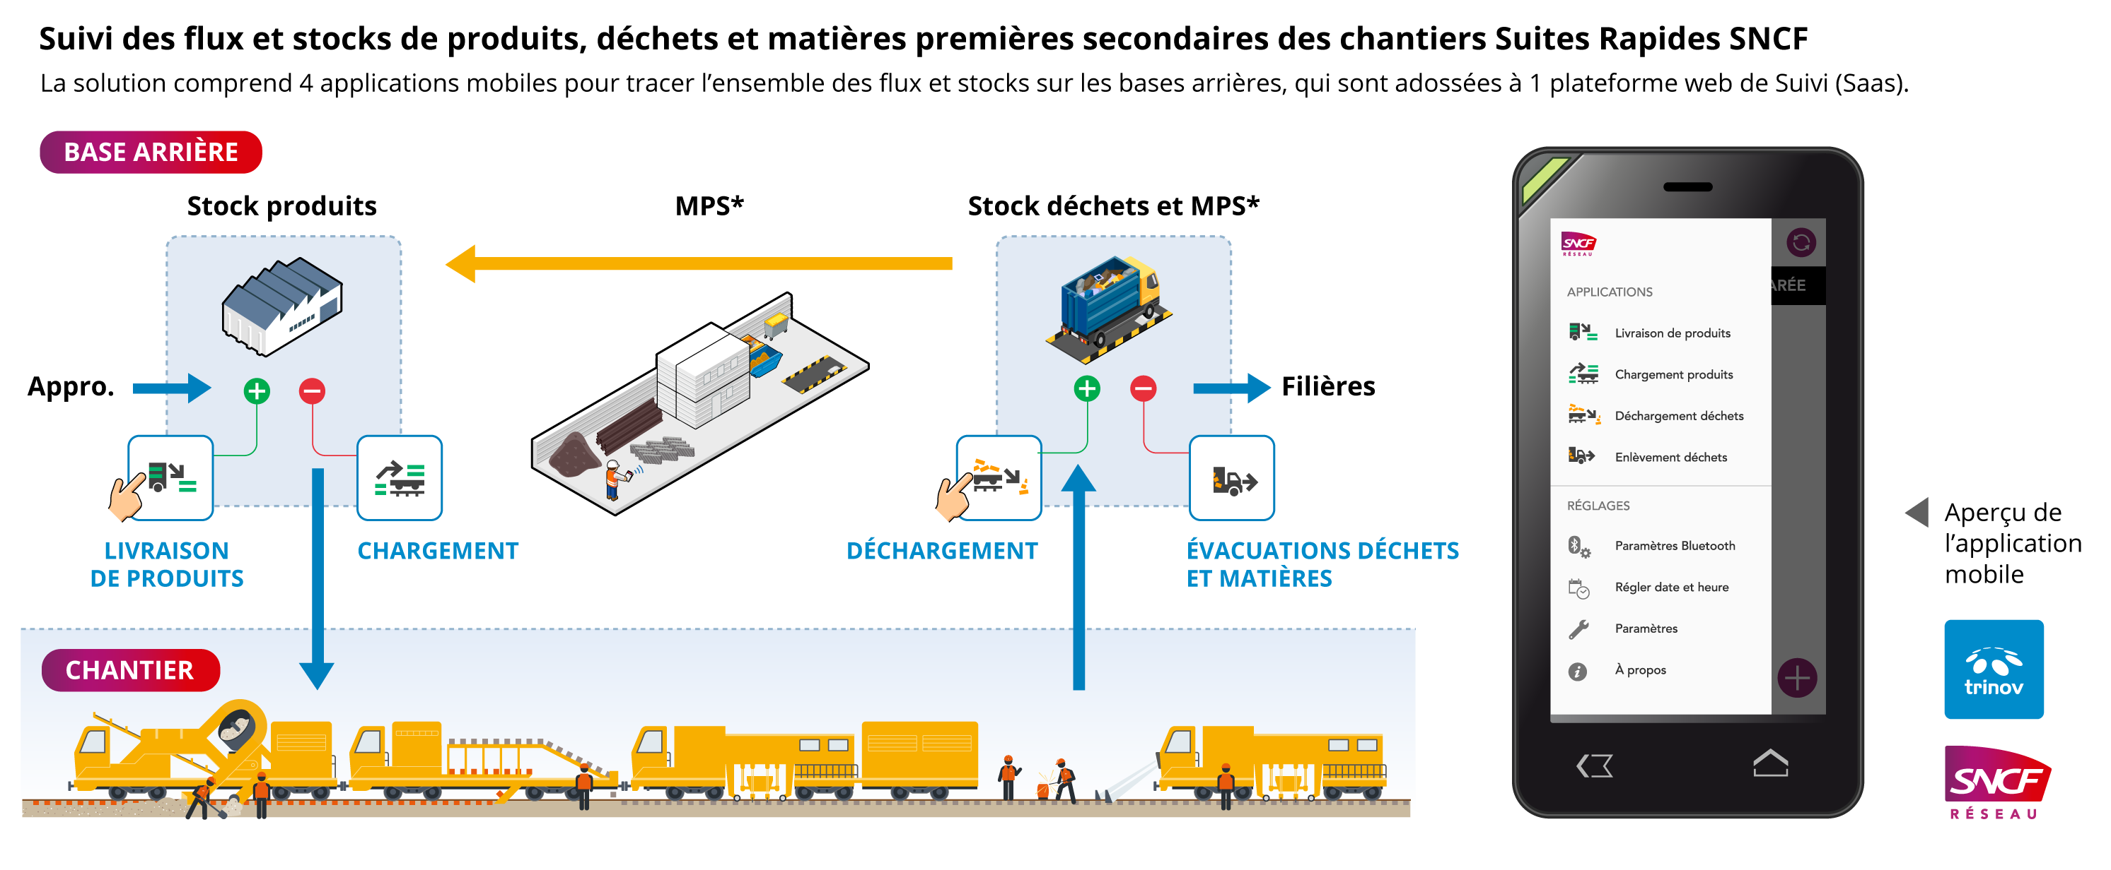
TRACABILITE DES FLUX MATIERES
DES chantiers d’investissement SNCF RESEAU
4 juillet 2019

Slide 21
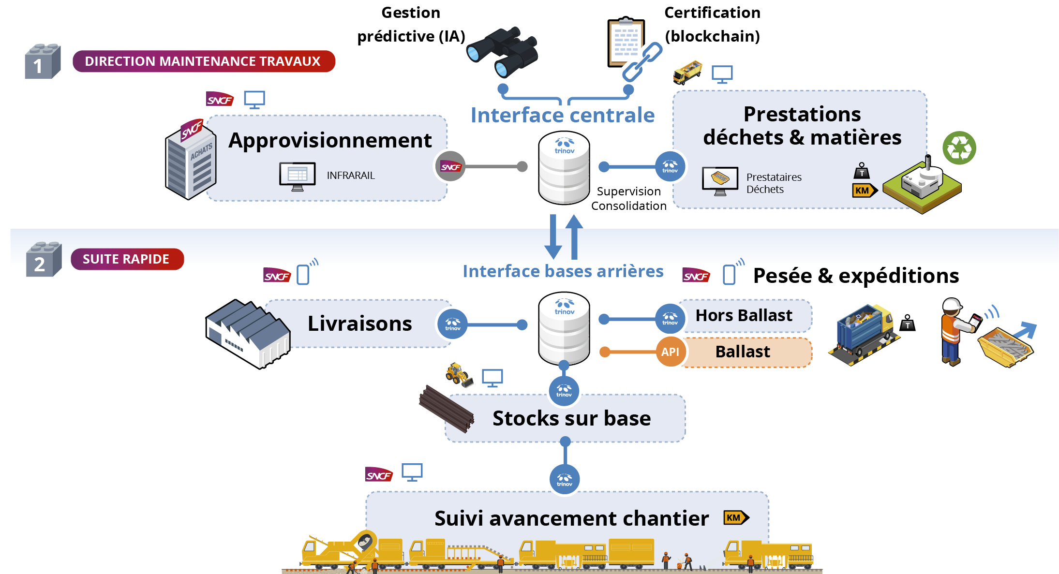
Gestion OPTIMISEE des flux matières des chantiers d’investissement SNCF RESEAU
4 juillet 2019

Slide 22



Un partenariat Gagnant-gagnant
FONDE sur un co-investissement
  Temps et coûts de développement limités : Externalisation plus avantageuse qu’un développement interne
  Fonctionnement en mode agile entre les équipes opérationnelles SNCF Réseau et TRINOV (3 itérations)
  Une prise de risque partagée
  Chiffre d’affaires ‘structurant’
  Diversification vers les activités de gestion de réseaux / BTP
  Un tremplin pour des projets européens avec les homologues de la SNCF
  Intégration et adaptation de la norme ISO14051 pour contribuer à établir
  un standard de comptabilité matières des déchets du BTP
4 juillet 2019

Slide 23


Moulinot Romainville
Accéder à la video
Valentine Arnaud Amélie Bourgeois
Olivier Salloum – osalloum@moulinot.fr abourgeois@ville-romainville.fr
4 juillet 2019

Slide 24
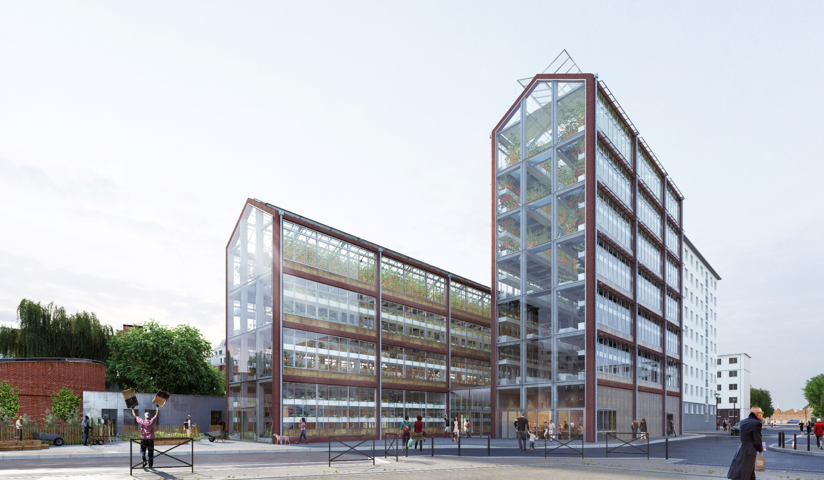
La Cité Maraîchère de Romainville
Laboratoire vivant pour cultiver la ville de demain
4 juillet 2019

Slide 25
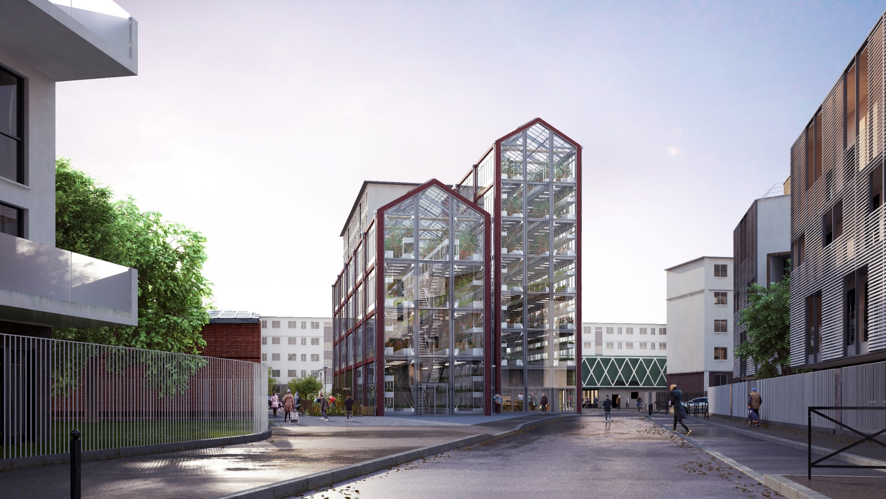
La Cité Maraîchère de Romainville
Laboratoire vivant pour cultiver la ville de demain
4 juillet 2019

Slide 26
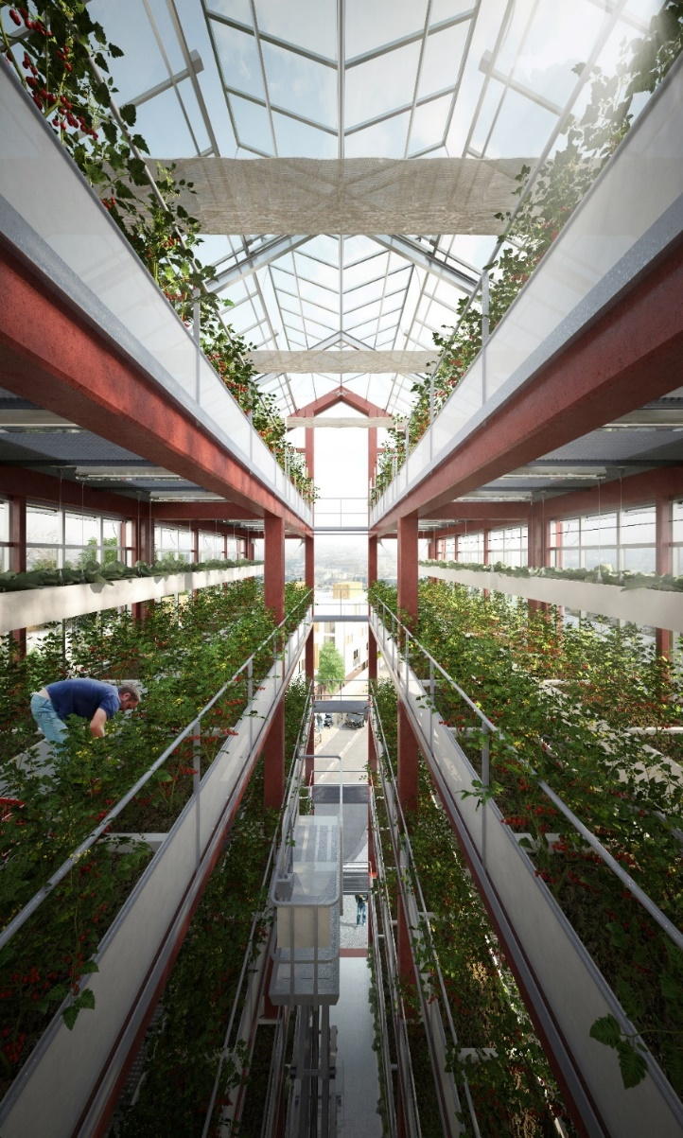
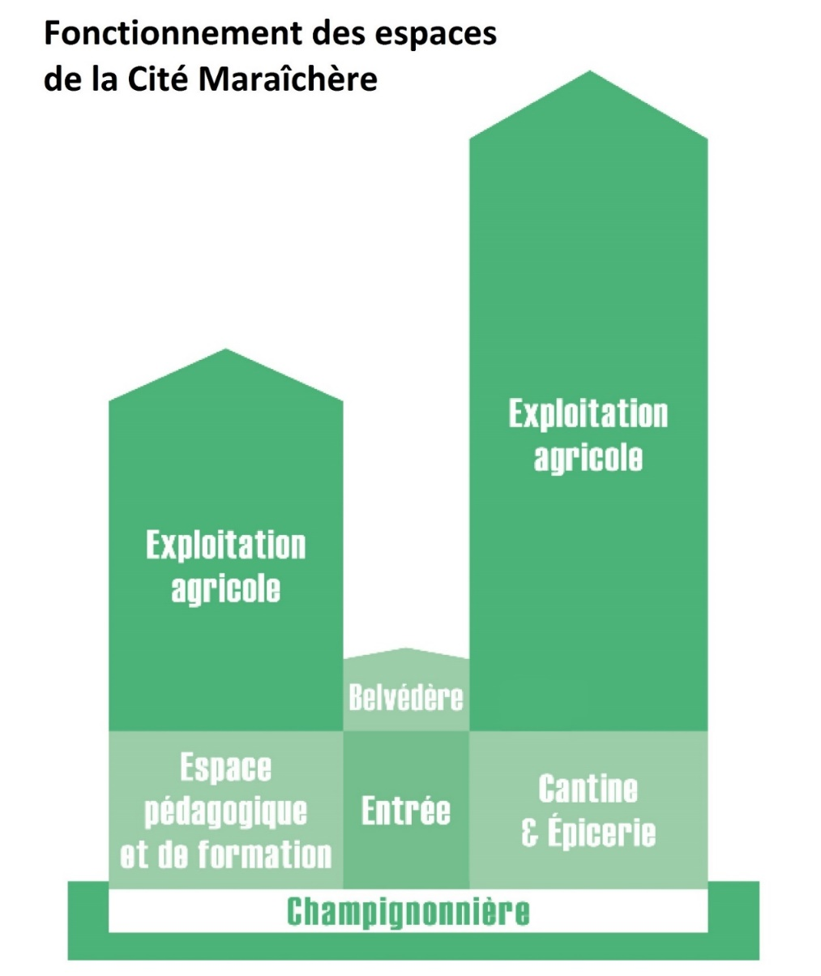
La Cité Maraîchère de Romainville
Laboratoire vivant pour cultiver la ville de demain
4 juillet 2019

Slide 27





















Les partenaires de la Ville
Partenaires financiers
Partenaires
techniques
Equipe de
maîtrise d’œuvre
4 juillet 2019

Slide 28

Contacts
La Cité Maraîchère : http://lacitemaraichere.fr / contact@lacitemaraichere.fr / réseaux sociaux @CiteMaraichere (Twitter, Facebook, Instagram, LinkedIn)
Moulinot : www.moulinot.fr
Collecte des déchets alimentaires : http://mesdechetsalimentaires.fr
4 juillet 2019

Slide 29
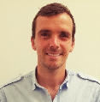

verdicite
Julien beauchesne - TURGEL
j.beauchesne@verdicite.fr 06 7557 7832
4 juillet 2019

Slide 30



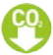
Prevention gestion des déchets et du gaspillage alimentaire
est un bureau d’études indépendant basé à Bordeaux Lyon Paris depuis 1998 et spécialisé dans la prévention, gestion des déchets et du gaspillage alimentaire. En bref :
  4 associés, 45 collaborateurs, 20 ans d’expertise, 4,5 M€ CA, 500 clients
  Prestations sur mesure, éthique rigoureuse, labellisation
  Méthodologie éprouvée : Terrain → Bilan → Optimisation
  1 site de caractérisation et étuvage à Crisenoy 77
  300 arbres plantés, Achats Responsables, -15% CO₂ 2018
4 juillet 2019

Slide 31





- Diag / Plan d’Actions / Coaching
En 2014 , réalise un diagnostic déchets et élabore un plan d’actions pour en mobilisant 1 Dir. Projet, 1 Chargé Projet, 2 Chargés Mission et 1 Expert Prévention durant 50 jours sur 6 mois pour un coût HT de 30 K€
En 2017-18, réalise un bilan N+3 et constate que le taux de recyclage a augmenté de 30%; 64.3% des préco. 2014 sont tjs opérationnelles; les coûts de collecte/traitement/valorisation ont diminué de 63% depuis 2013
Pour en savoir plus contactez Mr Brette, VP Patrimoine et Dév. Durable ou 01 40 97 48 53
4 juillet 2019

Slide 32

UPCYCLEA
CHRISTINE GUINEBRETIERE
4 juillet 2019

Slide 33














QUI SOMMES-NOUS?
2007 : création d’Upcyclea, sous le nom de EPEA France, leader Economie circulaire, créateur de la méthodologie Cradle to Cradle (C2C)
2016 : création de myUpcyclea, lauréate de la GreenTech Verte
2019 : myUpcyclea, lauréate PIA3 IDF Innovation numérique
4 juillet 2019

Slide 34
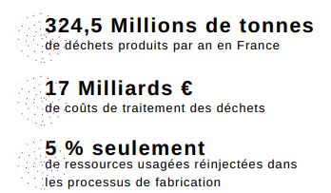
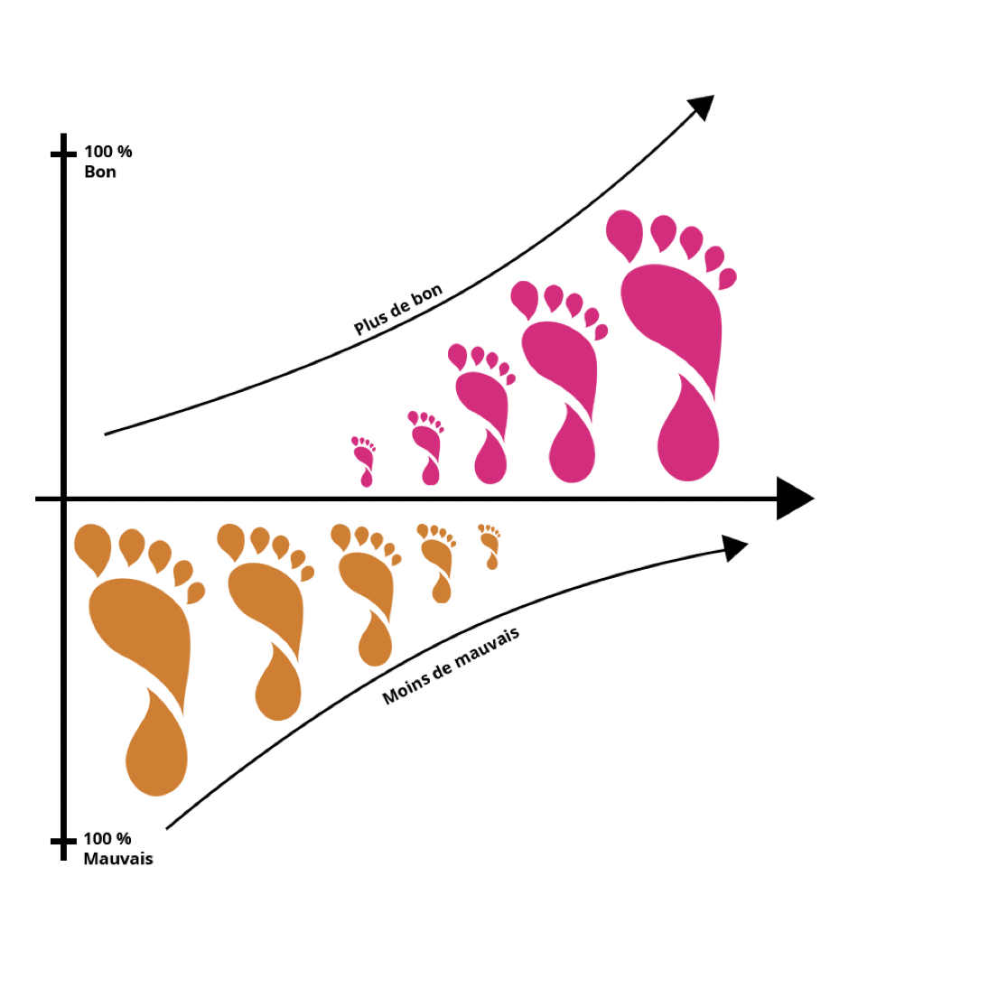


Changeons de trajectoire
4 juillet 2019

Slide 35






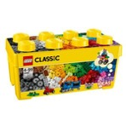



L’Amenagement circulaire
Catalyser des boucles de matières circulaires pour générer du développement économique
Dynamisme Economique
Economie Circulaire
Santé & Bien-être

Slide 36



CREEZ VOS IMPACTS POSITIFS !
myUpcyclea, la première plateforme qui utilise l’intelligence artificielle pour:
La gestion des ressources du territoire : aide au déploiement d’une supervision des acteurs et des ressources du territoire pour faire émerger des écosystèmes résilients,
Aménagement, Bâtiments, parcs d’activités sains et circulaires
Label circulaire, en cohérence avec les 5 axes du référentiel de l’ADEME
4 juillet 2019

Slide 37


EGREEN ET EAU DE PARIS
4 juillet 2019

Slide 38


Sensibiliser au développement durable grâce aux sciences du comportement
Challenge Paris Se Met Au Verre

Slide 39



ENJEUX ET PROBLÉMATIQUE
Sensibiliser à la gestion des ressources
Stratégie de la protection des ressources d’Eau de Paris implique de la sensibilisation
Expérimenter des approches innovantes et engageantes
Les actions de sensibilisation classiques ne sont pas toujours efficaces
Animer une démarche à l’échelle d’un quartier auprès des collaborateurs
Le quartier des « Deux Rives » à Paris met en place des initatives d’économie circulaire
@egreen | Tous droits réservés

Slide 40












SOLUTION PROPOSÉE
6
entreprises
engagées
2
semaines
de compétition
+de 100
joueurs
+de 2000
défis réalisés
@egreen | Tous droits réservés
Les résultats sont disponibles sur l’application, et peuvent être communiqués sur des écrans à l’accueil des bâtiments ou par email.

Slide 41







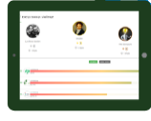


PRÉSENTATION ENTREPRISE
App suivi
et coaching
Challenge
d’économie d’énergie
Serious-game et
réseau social ludique
Conception de
Nudges
Les résultats sont disponibles sur l’application, et peuvent être communiqués sur des écrans à l’accueil des bâtiments ou par email.

Slide 42












RÉFÉRENCES CLIENT
RÉSIDENTIEL
Promoteurs
Bailleurs
FOURNISSEURS
Fournisseurs d’électricité et de gaz
Distributeurs d’eau
COLLECTIVITÉS
Métropoles
Villes
ENTREPRISES
Foncières
Constructeurs
@egreen | Tous droits réservés
Les résultats sont disponibles sur l’application, et peuvent être communiqués sur des écrans à l’accueil des bâtiments ou par email.

Slide 43


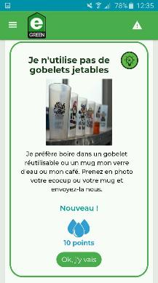
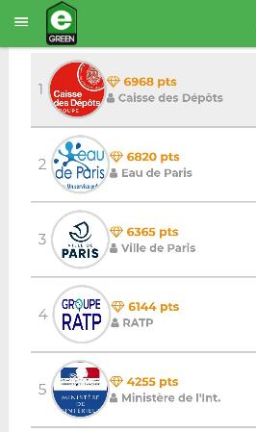

BÉNÉFICES DE LA SOLUTION
95,6%
Jugent utile ce type de challenge pour modifier les comportements dans le domaine du développement
88%
Pensent que leurs pratiques pour mieux préserver la ressource en eau et leur consommation vont évoluer après la réalisation du challenge
5 à 20%
d’économie d’énergie mesurées durant les challenges eGreen en moyenne
@egreen | Tous droits réservés
Les résultats sont disponibles sur l’application, et peuvent être communiqués sur des écrans à l’accueil des bâtiments ou par email.

Slide 45

PME : COMMENT TRAVAILLER AVEC LA VILLE DE PARIS ?
Accéder à la présentation

Slide 47
TRANSITION ENERGETIQUE ET INTEGRATION DES ENERGIES RENOUVELABLES
TEMOIGNAGES ET SOLUTIONS DE TERRITOIRES ET ECO-PME

Slide 48

NASKEO
AURELIEN LUGARDON
4 juillet 2019

Slide 49


Slide 50
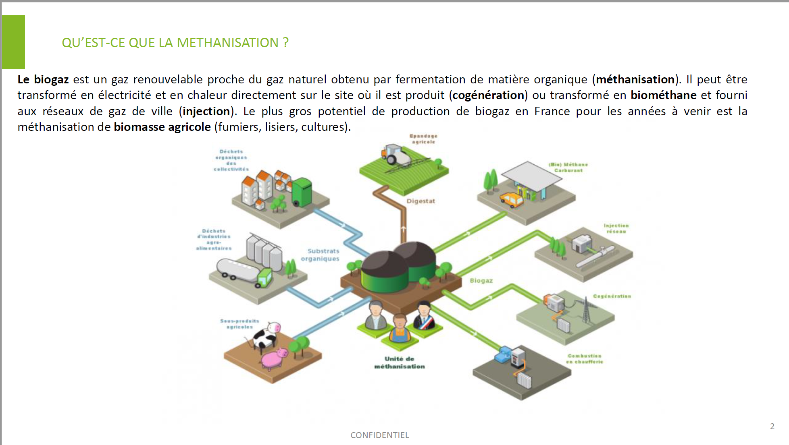

Slide 51
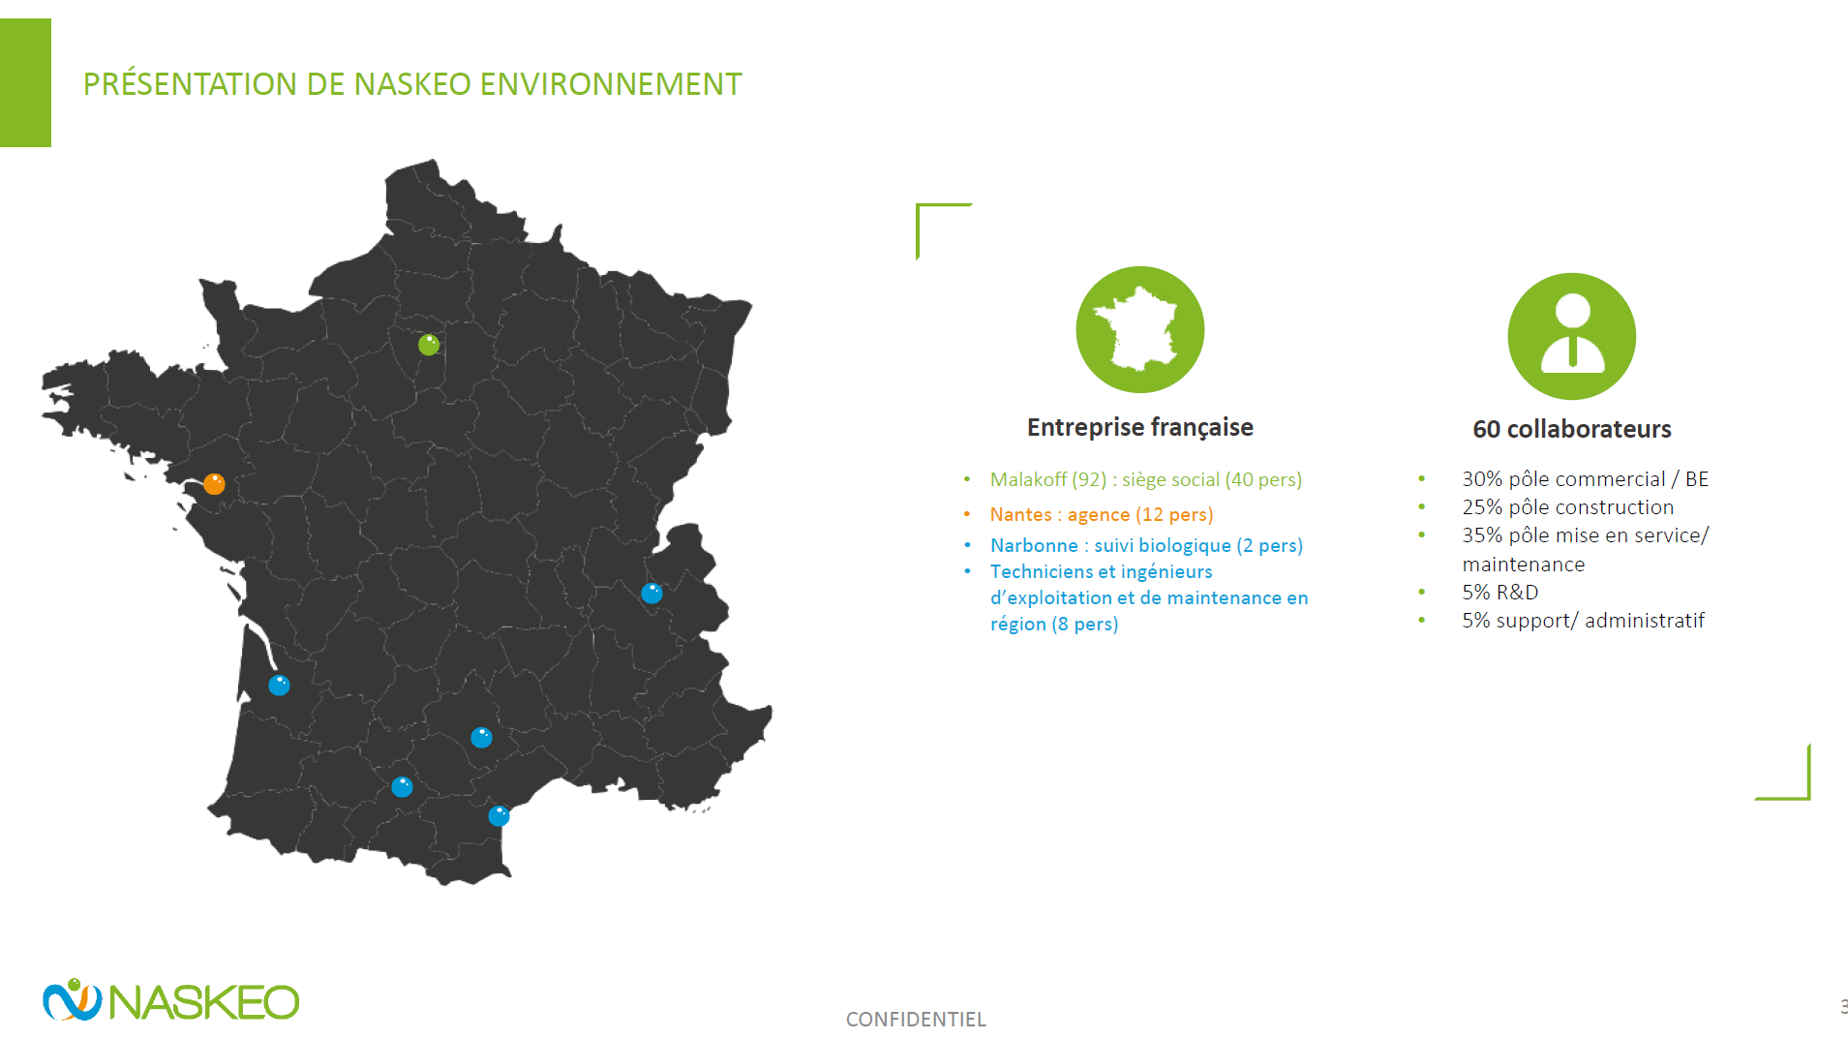

Slide 52
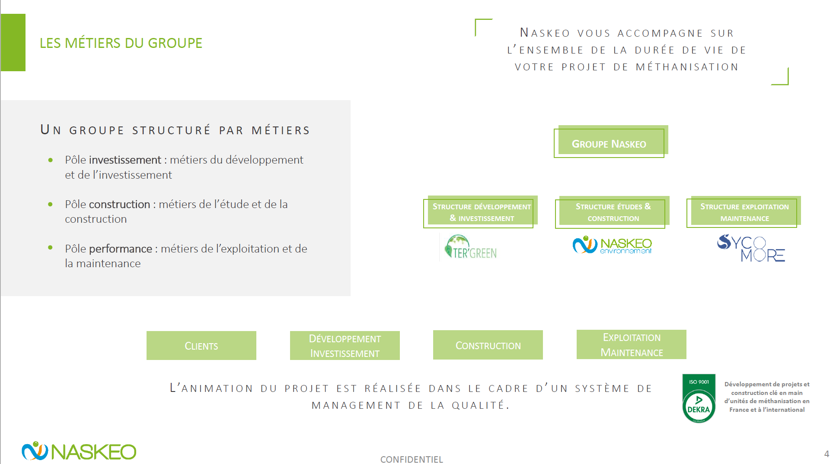

Slide 53
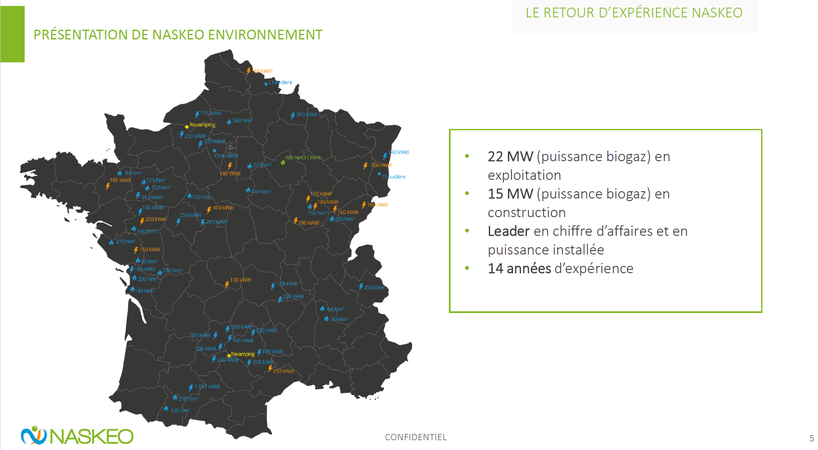

Slide 54
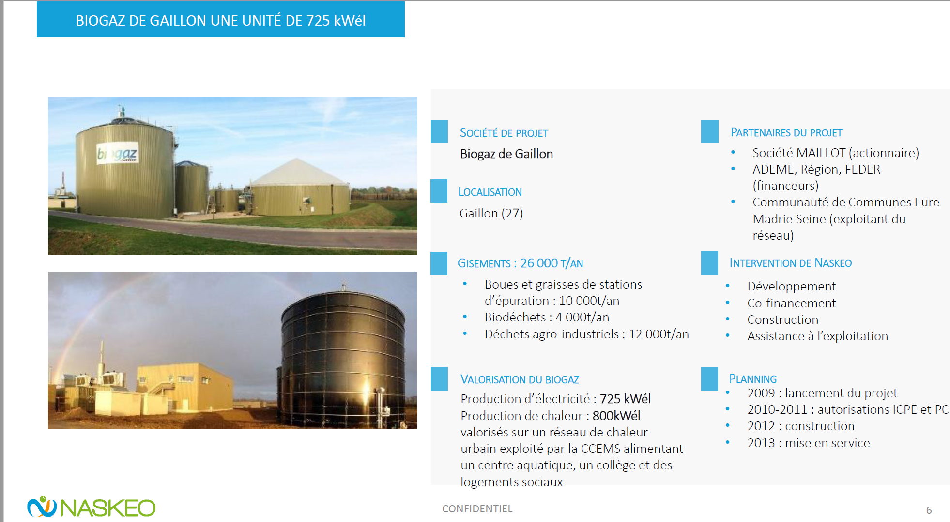

Slide 55
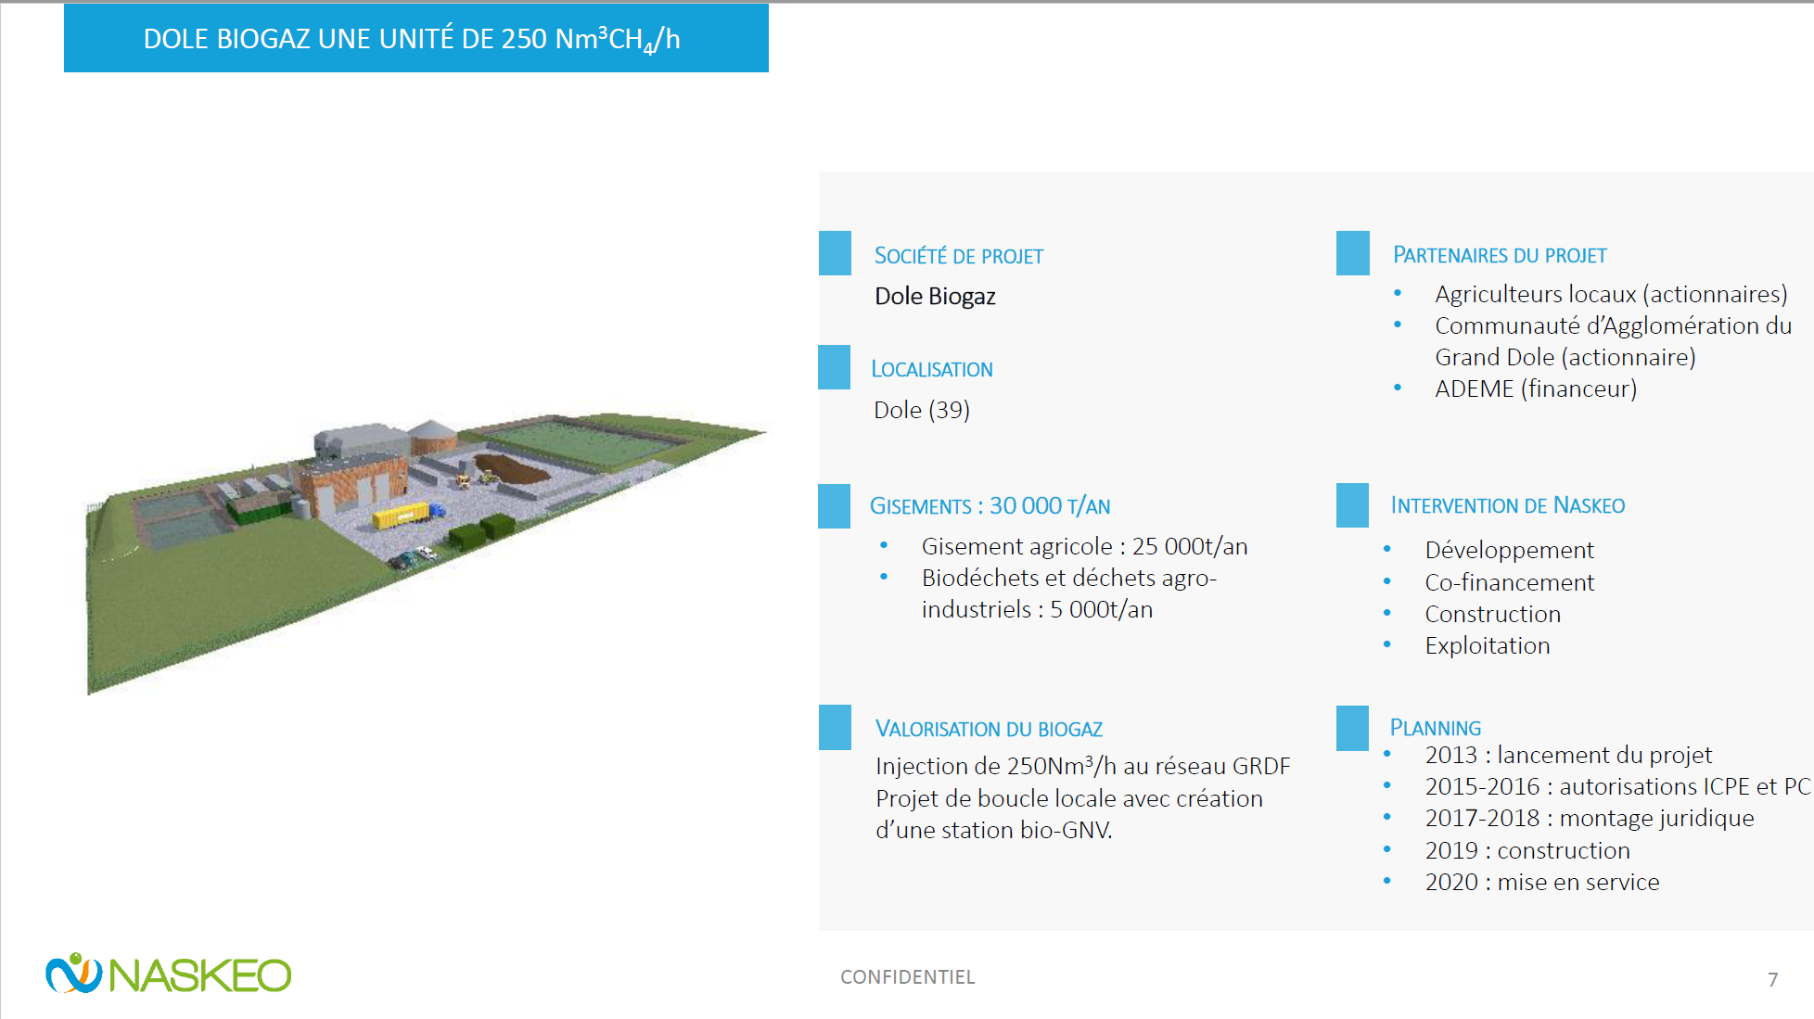

Slide 56


Slide 57

PLAINE ENERGIE CITOYENNE
Laurent Monnet
PRODUCTION ET VENTE LOCALE D’ENERGIE PHOTOVOLTAIQUE
4 juillet 2019

Slide 58
TOMARO
Pour des territoires alimentés par une énergie propre, sûre, efficace, accessible à un prix minimum et maitrisé sur la durée
Jacques NOEL
LOGO Entreprise
4 juillet 2019

Slide 59

IA, big data et iot au service de la transition energetique des territoires
TOMARO est issue de travaux menés par des scientifiques de l’UPMC en mathématiques appliquées, modèles numériques et sciences de la donnée
Nous proposons des logiciels et des services aux maîtres d’ouvrages de sites immobiliers souhaitant couvrir les besoins des usagers du périmètre en exploitant les ressources locales en énergie et avec une QoS garantie,
Des outils logiciels de pilotage proactif de l’infrastructure et de gestion de communauté énergétique locale
LOGO Entreprise
4 juillet 2019

Slide 60
Nouvelles technologies, nouvelles energies, nouveaux usages, nouveau monde, …
Une solution conçue pour être adaptée et déployée facilement pour toutes les situations : multi-échelles, multi-énergies, permettant différentes formes d’organisations, ouvertes aux différentes visions et situations
Une solution qui s’adapte en continu aux changements et évolutions de la réalité observée et anticipée pour être robuste et résiliente sur le temps long
LOGO Entreprise
4 juillet 2019

Slide 61
Industrialisation et partenariat
Nous souhaitons expérimenter en conditions réelles les outils développés en laboratoire et cherchons des territoires nous accompagnant dans notre démarche.
Vous avez à disposition un pool de partenaires scientifiques et industriels qui assure un accompagnement et la bonne fin des opérations dans les délais et les termes prévus au démarrage
LOGO Entreprise
4 juillet 2019

Slide 62

ONSEN
RECUPEREZ L’ENERGIE DES EAUX DE VOS PISCINES
Récupérateur le plus efficient du marché :
92% d’efficacité nominale
Basée à Villeurbanne – 12 Personnes
Filiale 100% SUEZ Eau France
40 Piscines équipées à travers la France : Lyon, Cannes, Cherbourg, Rennes, Albi ….
En cours: Rueil Malmaison(92) – Paris Blomet Xvème – Pantin et Bobigny (93) – CPE 6 Piscines de Paris – Piscine Jacqueline Auriol VIIIème…
Bénéficie d’une prime Certificat d’Economie d’Energie BAT – TH- 154 depuis Déc 2018
Récupérateur le plus efficient du marché : 92% d’efficience.
Certification Cofrac / NF EN ISO/IEC 17025
Retour sur investissement entre 6 mois et 3 ans
Julia WAGNER
4 juillet 2019

Slide 63

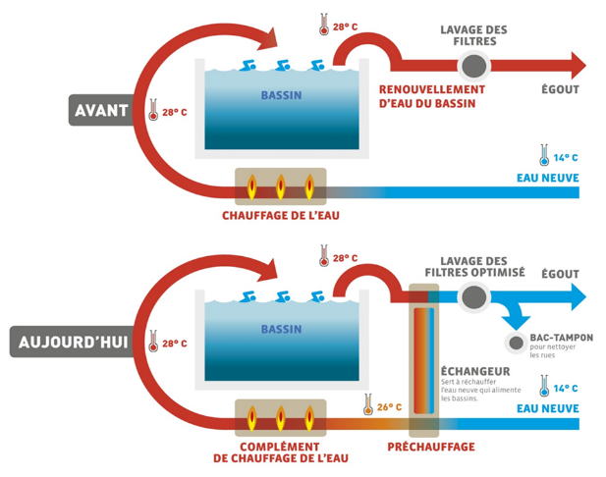
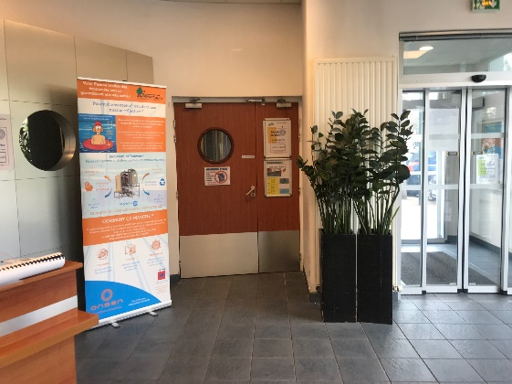

Bilan Degrés Bleus Eau Chaude®
Piscine de Garches
Avant sans Onsen
Maîtrise de la consommation et utilisation de cette eau pour lavage des filtres
Avec Onsen
2
option
Possibilité de stocker l’eau de lavage de filtres (ou pédiluves) pour une réutilisation postérieure
3
Corrélation directe avec la fréquentation réelle de la piscine, la qualité de l’eau et la réglementation
Lavage des filtres avec eau refroidie
option
Préchauffage de l’eau neuve à 26˚C par échange de chaleur avec l’eau de renouvellement
1
4 juillet 2019
4 juillet 2019

Slide 64
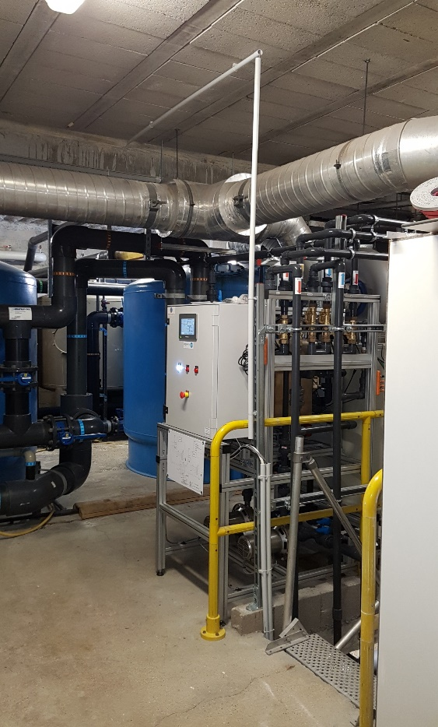
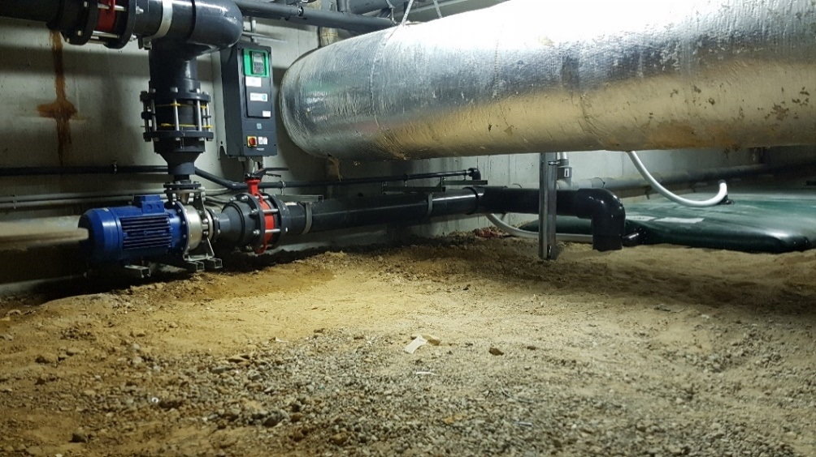

Bilan Degrés Bleus Eau Chaude®
Piscine de Garches
112 000 Baigneurs en 2018
.
Préchauffage des eaux de 2 bassins et lavages de filtres en eau refroidie
Etudes d’exécution + installation + MES
150 K€ HT dont Subvention ADEME 45 K€ (Fonds Chaleur)
Mise en service définitive le 12 décembre 2018
11 semaines de travaux
sans fermeture de l’établissement
+
4 juillet 2019

Slide 65







Traitement d’eau – du 01 janv. 2019 → 30 juin 2019
Gain de 1 kWh / baigneur
58 231 baigneurs
Energie Récupérée
58,3 MWh
Soit 1 kWh/baigneur
Efficience
22,0 kWh/m³
d’eau réseau préchauffée
4 117 m³
Consommés
Soit
71 L/b
Eau préchauffée
2649 m³
Soit 64% de l’apport total
Lavage en eau refroidie
2134 m³
Réutilisés soit 81% de l’eau traitée par DBEC
Economie d’eau
714 m³
Représentant une baisse de 24,4 L/b Vs 2018
2018
95,3 L/b
2019
71 L/b
Gain de 24 litres / baigneur
4 juillet 2019

Slide 66
Bilan Degrés Bleus Eau Chaude®
4 juillet 2019

Slide 67
Bilan Degrés Bleus Eau Chaude®
Piscine de Garches
Merci et à votre disposition pour toute question
Julia Wagner 06.82.12.22.35
www.onsen-sas.com
4 juillet 2019

Slide 68


Parcours de Rénovation énergétique Performante des pavillons (PREP)
Florence Presson – Adjointe au maire déléguée à la transition énergétique
06 15 94 63 04 @scx_Flo
4 juillet 2019

Slide 69
La rénovation énergétique, au cœur des politiques locales
Résorber la précarité énergétique
Réaliser des économies
Améliorer la santé, la sécurité & le confort des habitants
Réduire la consommation de matières premières & des émissions de gaz à effet de serre
Résultats de l’étude TREMI de l’Ademe
Objectif : passer de l’expérimentation et des réussites locales
à la massification des rénovations
4 juillet 2019
Notes:
1 constat : Les Maisons ont été oublié de la plupart des politiques énergétiques…
Hors, il faut :
- Résorber la précarité énergétique
- Réaliser des économie
- Améliorer la santé, la sécurité & le confort des habitants
- Réduire la consommation de matières premières & des émissions de gaz à effet de serre
Etude Trémi 2017 (sur les rénovations 2014 à 2016) :
59 430 millions d’€pour 5 120 milliers de maisons rénovées…
5 % ont gagné au moins 2 classes DPE en ayant réalisé + de 3 bouquets de travaux…
Les 75% qui ont investis plus de 9 000 € n’ont eu aucun changement de classe DPE !
Objectif : passer de l’expérimentation et des réussites locales à la massification des rénovations
Les réussites :
Expériences réussies menées localement
La mise en évidence des impacts sur l’emploi local
Participation à la dynamique et l’attractivité locale
La massification :
Mettre en œuvre une méthode éprouvée
Facilité localement le déploiement des solutions

Slide 70
Mobilisation locale pour accélérer & faciliter la rénovation
Volonté politique locale… pour devenir tiers de confiance de proximité
  Développement d’actions municipales pour faire naître l’envie
  des ménages
  Envoi d’un message fort aux artisans et professionnels locaux
Opérateur de proximité : confiance des ménages, connaissance de l’ingénierie financière, accompagnement dans le temps
4 juillet 2019
Notes:
Mobilisation locale pour accélérer & faciliter la rénovation
=> Volonté politique du tiers de confiance de proximité, le Maire
Avec le développement d’actions municipales pour faire naître l’envie des citoyens…
(actions : Points infos énergies, visites à domicile, conseils et écogestes, forum de la rénovation, challenges et défis, sensibilisation…)
… et un message fort aux artisans et professionnels locaux
(développement du marché de la rénovation, faciliter les formations spécialisées, embauches, mutualisation, booster de nouvelles filières…)
Opérateur de proximité : confiance des ménages, connaissance de l’ingénierie financière, accompagnement dans le temps, pendant toute la durée du projet et l’après : évite les effets rebonds
=> Extension de la mission des opérateurs des Agences Locales de l’Energie et du Climat (ALEC)

Slide 71
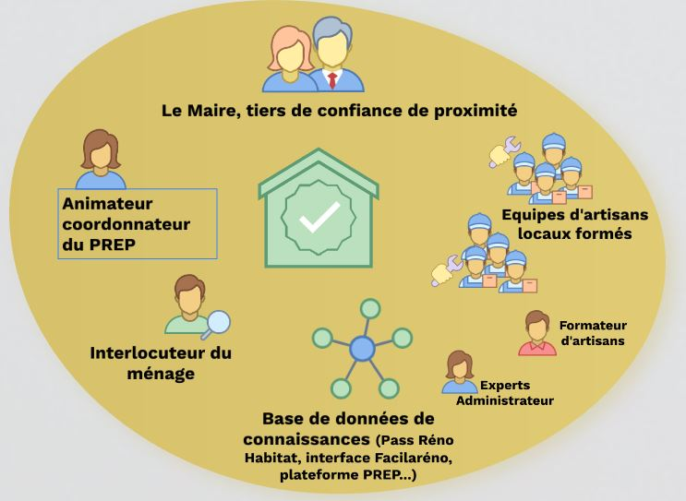
Le PREP, une marque de confiance
Légitimité du Maire comme tiers de confiance :
  Engagement des équipes d’artisans, architectes, organisations professionnelles et des industriels
  Engagement des établissements financiers
Conforté par la plateforme de connaissances
4 juillet 2019

Slide 73




ACCOMPAGNER UN PROJET D’ECONOMIE CIRCULAIRE, de transition ecologique et energetique

Slide 74
ADEME ILE-de-France
GREGORY FAUVEAU
4 juillet 2019

Slide 75
DRIEE
4 juillet 2019

Slide 76
BANQUE DES TERRITOIRES
4 juillet 2019

Slide 77
Conseil régional d’ile de France
Ousmane traore
4 juillet 2019

Slide 78
Les aides en chiffres
La Région Ile-de France s’est dotée d’une stratégie globale sur la période 2017-2021, la stratégie #LEADER soutient la croissance, l’emploi et l’innovation des entreprises franciliennes.
En 2018, hors aide Entrepreneur Leader, plus de 110 M€ d’aides ont été accordés par la Région pour plus 2 300 entreprises (avec un effet levier supérieur à 10 hors aide Entrepreneur Leader).
Prévision de 8 000 à 10 000 emplois supplémentaires dans les 5 ans à venir
Des aides simples et accessibles qui s’adressent à toutes les entreprises ayant un projet de développement et / ou d’innovation.
Une offre complète qui s’adapte à votre projet et qui évolue
avec lui. * certaines entreprises ont pu bénéficier de plusieurs dispositifs pendant la période.
4 juillet 2019

Slide 79

Les aides aux entreprises de la Région Île-de-France
Paris Région Venture Fund
Innov’up
IMPACT Création IDF
Prêt d’amorçage
PM’up et TP’up
Prêt croissance TPE
Entrepreneur #LEADER
Back’up prévention
Fonds Régional de Garantie
INV’ESS
Direction des entreprises et de l’emploi

Slide 80


Les aides TP’up et PM’up
Une subvention pour financer la stratégie de croissance des TPE et PME franciliennes :
    55 000€ maximum pour TP’up
      98 lauréats en 2018 sur 253 candidatures soit 38,7 % de lauréats.
    Jusqu’à 250 000€ pour PM’up
      142 lauréats en 2018 sur 430 candidatures soit 33% de lauréats
Simplicité : candidature en ligne, instruction au fil de l’eau, l’aide s’ajuste au projet
Accompagnement : dans le cadre de l’instruction de la candidature un chargé de mission vient à la rencontre du dirigeant pour l’aider à finaliser son projet.
Les entreprises lauréates TP’up et PM’up deviennent automatiquement membres du Paris Region Business Club
Direction des entreprises et de l’emploi

Slide 81


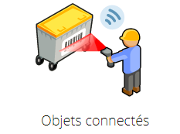
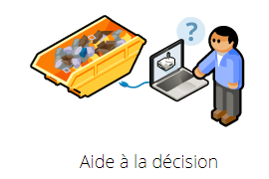
Lauréat PM’up 2019
TRINOV– solution numérique
Solution Saas de suivi et de gestion des déchets à destination des entreprises
Une aide de 180 000€ versée sur facture acquittée, pour permettre à l’entreprise :
De recruter 3 postes structurants
De se développer à l’international
→ Numérique, Big data, intelligence économique
Direction des entreprises et de l’emploi

Slide 82


Innov’up*
#j’innove
« Faites éclore vos projets d’innovation ! »
* Une aide en partenariat avec Bpifrance
Pour quoi ?
  Innov’up soutient les entreprises innovantes
  dans toutes les phases du passage de l’idée à la commercialisation :
    Faisabilité
    Prototypage
    Développement
    Expérimentation*
    Leader PIA*
  et s’adresse aux projets d’innovation de produits, de procédé, de services, aux innovations sociales, ainsi qu’aux innovations de rupture.
Pour qui ?
  Les PME et les ETI* franciliennes, y compris les structures qui relèvent de l'économie sociale et solidaire peuvent bénéficier d’Innov'up. La R&D doit être menée en région Île-de-France et le candidat doit avoir au moins un établissement sur le territoire francilien.
  *Les ETI peuvent bénéficier uniquement de Innov'up Expérimentation et de l’Appel à projets Innov'up Leader PIA
Direction des entreprises et de l’emploi

Slide 83

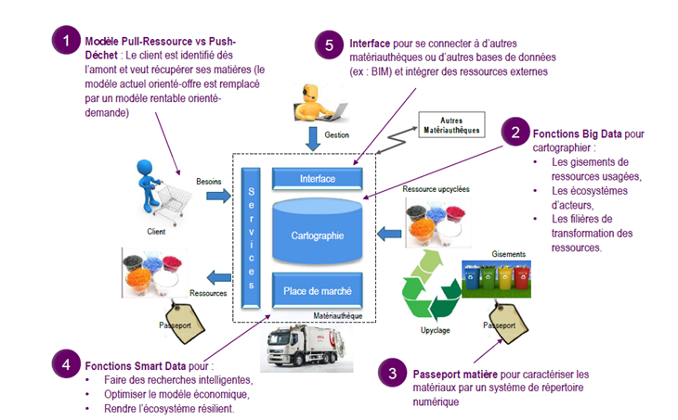
Lauréat Innovup 2018
UPCYCLEA – Solution numérique
Plateforme numérique d'inventaire de matériaux et de création de parcours de recyclage.
Une aide de 80 000€pour permettre à l’entreprise :
tester la plateforme pour la première fois en conditions réelles au sein de la communauté d’agglomération de Versailles Grand Parc)
→ Numérique, Big data, intelligence économique
Direction des entreprises et de l’emploi

Slide 84
MAXIMILIEN
4 juillet 2019

Slide 85

cErEma
Isabelle robinot-bertrand
LOGO Entreprise
4 juillet 2019

Slide 86


9 champs d’action
L’EXPERTISE PUBLIQUE
POUR LA TRANSITION ÉCOLOGIQUE
ET LA COHÉSION DES TERRITOIRES
LOGO Entreprise
4 juillet 2019

Slide 87




Le cerema mobilisé pour Relever le défi de la transition écologique
Des connaissances, des savoirs scientifiques et techniques et des solutions innovantes
  Publications d’ouvrages, formations, organisation de journées techniques
  Outils, équipements et logiciels scientifiques et techniques
  Diffusion de pratiques innovantes ou alternatives, de retours d’expérience…
Des expertises transversales et pluridisciplinaires au service de l’accompagnement des collectivités et des entreprises
  Assistance technique, partenariat, R&D innovation…
LOGO Entreprise
4 juillet 2019

Slide 88
PEXE
Florence Jasmin
4 juillet 2019

Slide 89

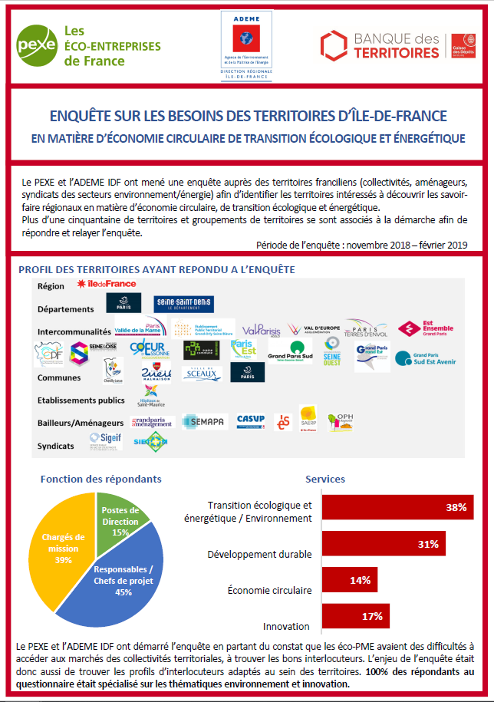

Slide 90

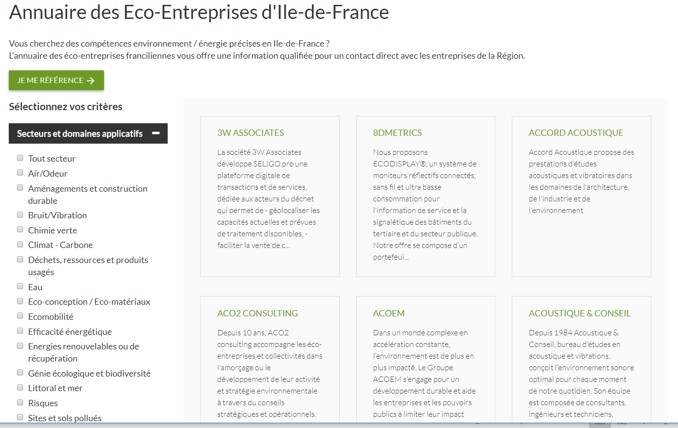
412 entreprises référencées
https://annuaire.ecoentreprises-france.fr/

Slide 91
PAUSE NETWORKING
11H20 – 11H50

